Slide 1
התניה אופרנטית

Slide 2
התנהגות אופרנטית:
התנהגות יזומה על ידי האורגניזם
למידה אופרנטית:
למידה של התנהגויות אופרנטיות - קישור בין ההתנהגות לתוצאה

Slide 3
הבחנה בין חיזוק לעונש
מוריד הסתברות
מעלה הסתברות
עונש חיובי
חיזוק חיובי
הוספה
עונש שלילי
חיזוק שלילי
החסרה

Slide 4
חיזוק \ עונש? חיובי \ שלילי?
חזי הציק לאחותו הקטנה. אבא הפסיק לדבר עם חזי לאחר שהציק לאחותו ובעקבות כך חזי הציק לה יותר.
ביחס להצקות, מה הפסקת הדיבור מהווה?
תינוקת מושכת חוט בעריסה והמובייל שמעליה מנגן. היא מגבירה את תדירות המשיכה בחוט.
ביחס למשיכת החוט, מה מהווה נגינת המובייל?

Slide 5
חיזוק \ עונש? חיובי \ שלילי?
שמוליק הלך לסרט לפני הבחינה בפיזיולוגית ואחר כך קיבל ציון נכשל בבחינה.
שמוליק הפסיק ללכת לסרטים לפני בחינות והתחיל לשטוף את הבית.
ביחס לשטיפת הבית, מה מהווה הכישלון בבחינה?
שמוליק הלך לסרט לפני הבחינה בפיזיולוגית ואחר כך קיבל ציון נכשל בבחינה.
שמוליק הפסיק ללכת לסרטים לפני בחינות והתחיל לשטוף את הבית.
ביחס להליכה לסרט, מה מהווה הכישלון בבחינה?

Slide 6
חיזוק \ עונש? חיובי \ שלילי?
אמא של יניב ביטלה את ערוץ ה"אקשן" בטלוויזיה לאחר שראתה את יניב צופה בתוכנית אלימה. מאז יניב כלל לא רואה טלוויזיה. ביחס לצפייה בטלוויזיה, מה מהווה ביטול הערוץ?

Slide 7


למה עדיף לתת חיזוקים ולא עונשים?
לפני:
עונש על
התנהגות לא רצויה
חיזוק על
התנהגות רצויה
אחרי:

Slide 8
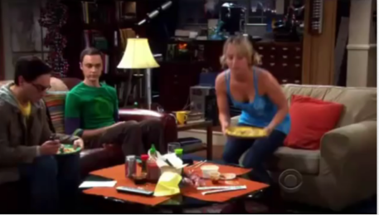
ניתוח סרטון

Slide 9


חיזוק חלקי
FR: כל מס' קבוע של תגובות.
VR: כל מס' ממוצע של תגובות.
חיזוק לפי מספר תגובות (Ratio)
 |  | קצב קבלת החיזוק
 |  | קבוע Fixed (F) | משתנה Varied (V)
בסיס החיזוק | מספר תגובות Ratio (R)
 | מרווחי זמן Interval (I)
Fixed Ratio (FR)
Varied Ratio (VR)
חיזוק לפי זמן שחלף (Interval)
FI: כל פרק זמן קבוע.
VI: כל פרק זמן ממוצע.
Fixed Interval (FI)
Varied Interval (VI)

Slide 10

לסיכום
כמה הבחנות חשובות
חיובי
חיזוק
קלאסית
שלילי
עונש
אופרנטית

